Slide 1

ROS入门教程（实训）
----topic实践
主讲教师：XXX

Slide 2

实训
topic实践
实训-topic实践
1
一：创建包beginner_tutorials
2
二：创建msg文件
3
三：创建src执行文件（cpp）
4
四：修改package.xml和CMakeLists.txt
5
五：编译运行
中国大学慕课

Slide 3
实训
topic实践
topic实践
一：创建包beginner_tutorials
中国大学慕课

Slide 4
实训
一：创建包beginner_tutorials
创建包beginner_tutorials
操作：
在终端输入如下命令：
$ cd ~/catkin_ws/src
~/catkin_ws/src$ catkin_create_pkg beginner_tutorials std_msgs roscpp rospy
中国大学慕课

Slide 5
实训
二：创建msg文件
topic实践
二：创建msg文件
中国大学慕课

Slide 6
实训
二：创建msg文件
创建msg文件
操作：
在终端输入如下命令：
$ roscd beginner_tutorials //进入创建的包
$ cd msg //进入msg文件夹
$ vim stu.msg //创建msg文件
中国大学慕课

Slide 7
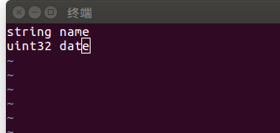
实训
二：创建msg文件
写入如下代码：
中国大学慕课

Slide 8
实训
三：创建src执行文件（cpp）
topic实践
三：创建src执行文件（cpp）
中国大学慕课

Slide 9
实训
三：创建src执行文件（cpp）
创建src执行文件（cpp）
操作：
在终端输入如下命令：
$ roscd beginner_tutorials //进入创建的包
$ mkdir src //创建src文件夹
$ cd src //进入src文件夹
$ vim talker.cpp // 创建talker.cpp文件
中国大学慕课

Slide 10
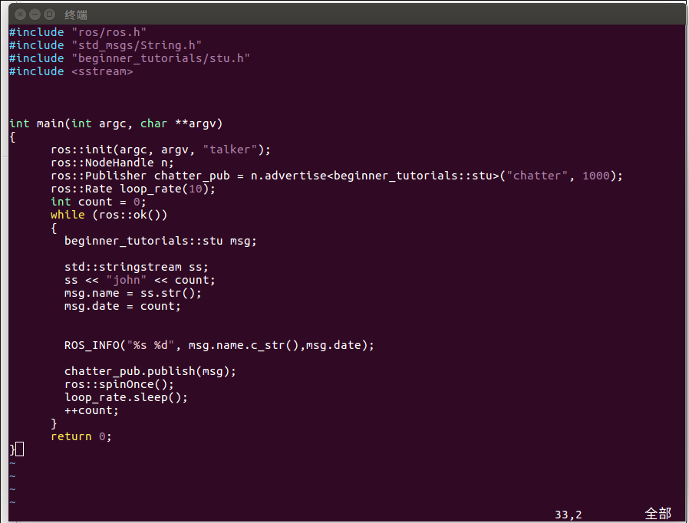
实训
三：创建src执行文件（cpp）
写入代码：
中国大学慕课

Slide 11
实训
三：创建src执行文件（cpp）
创建src执行文件（cpp）
操作：
在终端输入如下命令：
$vim listener.cpp //创建listener.cpp文件
中国大学慕课

Slide 12
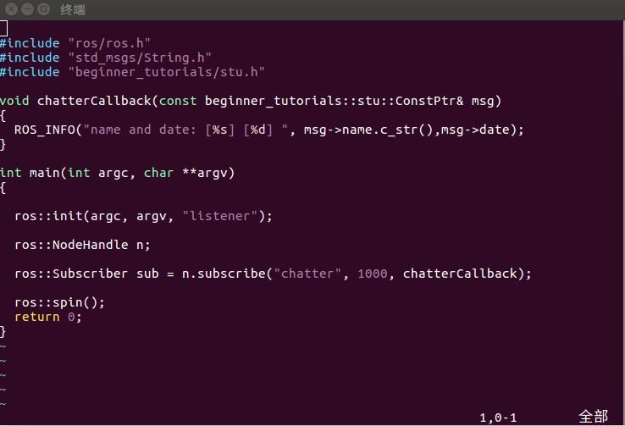
实训
三：创建src执行文件（cpp）
写入代码：
中国大学慕课

Slide 13
实训
四：修改package.xml和CMakeLists.txt
topic实践
四：修改package.xml和CMakeLists.txt
中国大学慕课

Slide 14
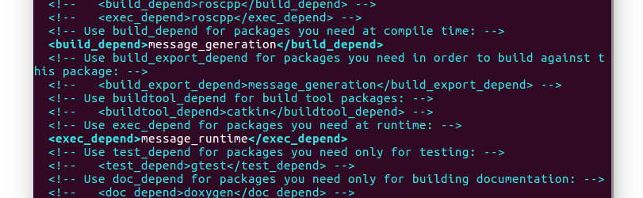
实训
四：修改package.xml和CMakeLists.txt
修改package.xml：
中国大学慕课

Slide 15
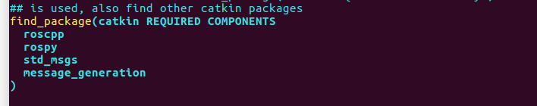
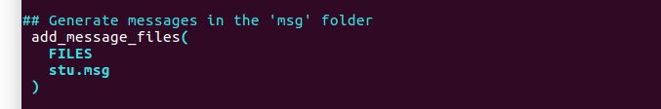
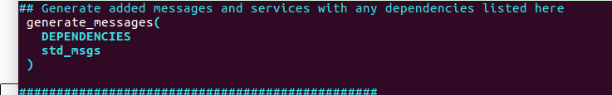
实训
四：修改package.xml和CMakeLists.txt
修改CMakeLists.txt：
中国大学慕课

Slide 16
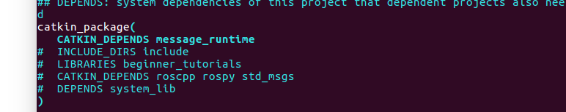

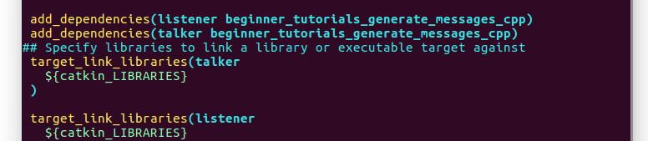
实训
四：修改package.xml和CMakeLists.txt
修改CMakeLists.txt：
中国大学慕课

Slide 17
实训
五：编译运行
topic实践
五：编译运行
中国大学慕课

Slide 18
实训
五：编译运行
编译运行
操作：
在终端输入如下命令：
$cd ~/catkin_ws //进入catkin_ws工作空间
$catkin_make //编译
$ source ./devel/setup.bash
$ roscore //运行主节点
中国大学慕课

Slide 19
实训
五：编译运行
编译运行
操作：
新建终端，执行以下命令：
$ source catkin_ws/devel/setup.bash
$ rosrun beginner_tutorials talker
中国大学慕课

Slide 20
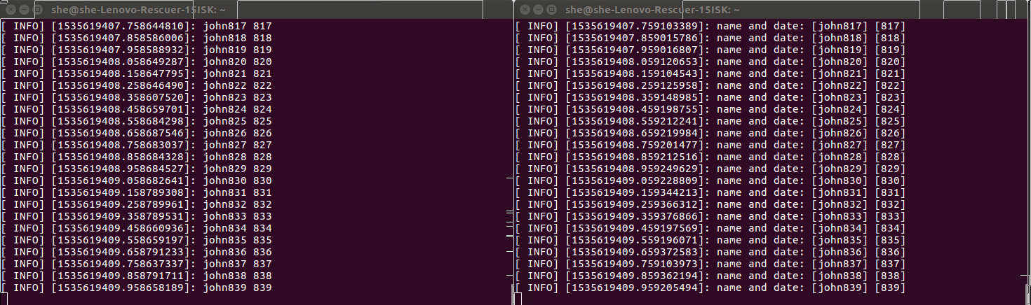
实训
五：编译运行
中国大学慕课

Slide 21
实训
五：编译运行
编译运行
操作：
新建终端，执行以下命令：
$ source catkin_ws/devel/setup.bash
$ rosrun beginner_tutorials listener
中国大学慕课

Slide 22
实训
五：编译运行
中国大学慕课

Slide 23

谢 谢

